Slide 1
Audit Carrefour Express
Magasin: Route Menzel Chaker- Sfax
Le 07 juin 2018
M Souheil DRAOUI

Slide 2
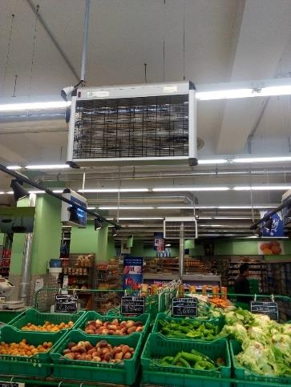
Fleg: Les deux DEIV au niveau du rayon n’étaient pas fonctionnels.

Slide 3
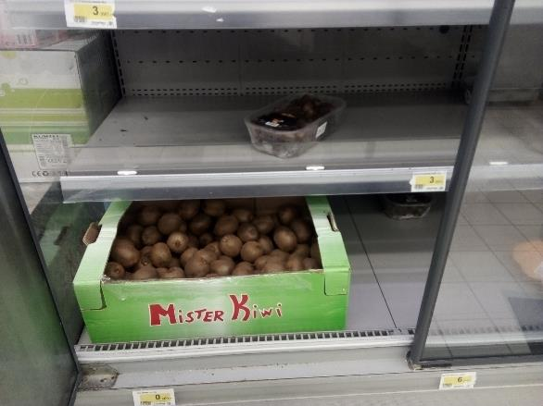
Fleg: Exposition des kiwi dans leur carton et froid.

Slide 4
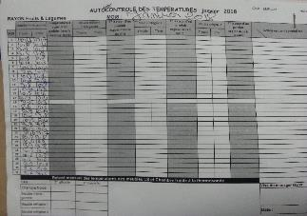
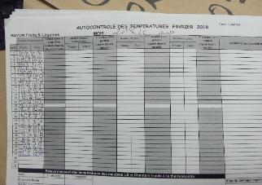
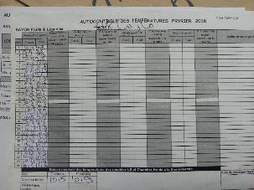
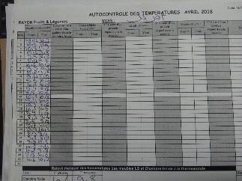
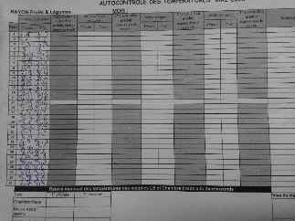
Fleg: Les températures à cœur n’étaient pas réalisés et enregistrés je janvier jusqu’au mois de mai.

Slide 5
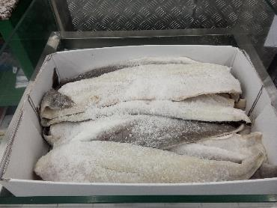
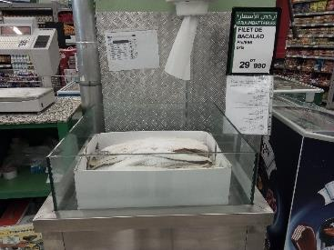
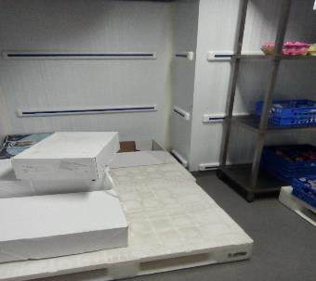
Poissonnerie: Les filets de bacalhau était mis directement dans un carton.
Le bacalhau était exposé à température ambiante.
Le stockage au froid était réalisé dans la chambre froide positive des produits PLS.

Slide 6
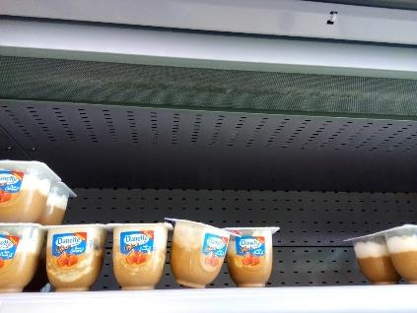
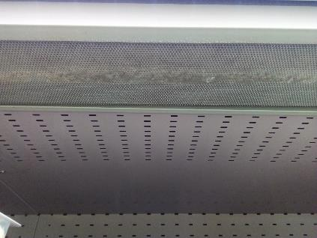
PLS: Egouttage depuis le cache au niveau du meuble froid d’exposition des yaourts.

Slide 7
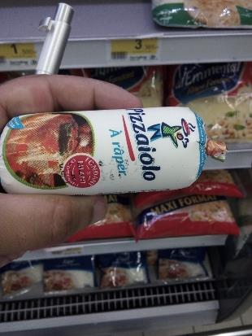
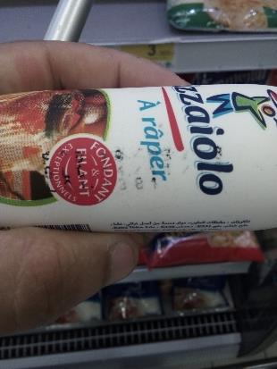
PLS: Présence de certaines préparation alimentaires « pizzaiolo » dont les DF, DLC et N°Lot étaient illisible.

Slide 8
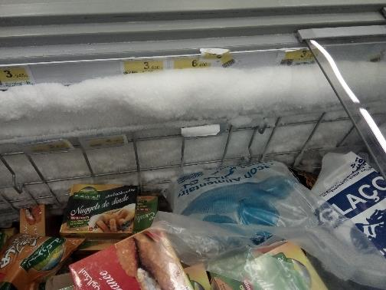
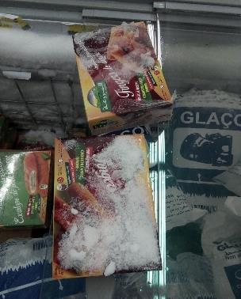
PLS: Présence de givre dans le meuble froid des produits surgelés.

Slide 9
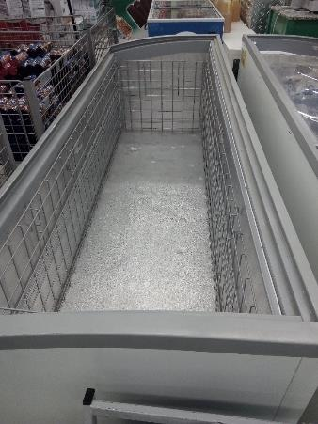
PLS: Un des deux meubles des produits surgelés était non fonctionnel. Assurer la réparation.

Slide 10
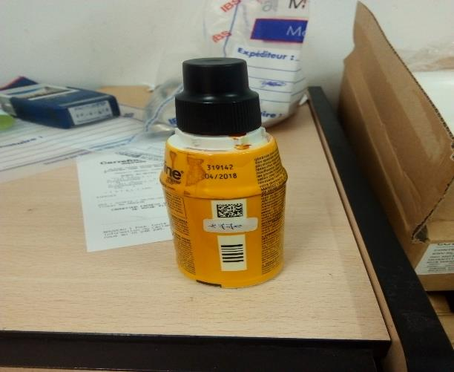
Présence d’un flacon de bétadine périmé depuis 04/2018.

Slide 11
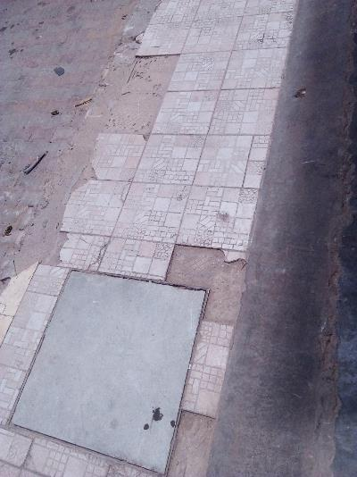
Le carrelage au niveau de la zone de réception était écaillé.

